Slide 1

TEODORA
¡FELIZ 100
CUMPLEAÑOS!
Madrigal de las Altas Torres
1 de abril de 2023

Slide 2

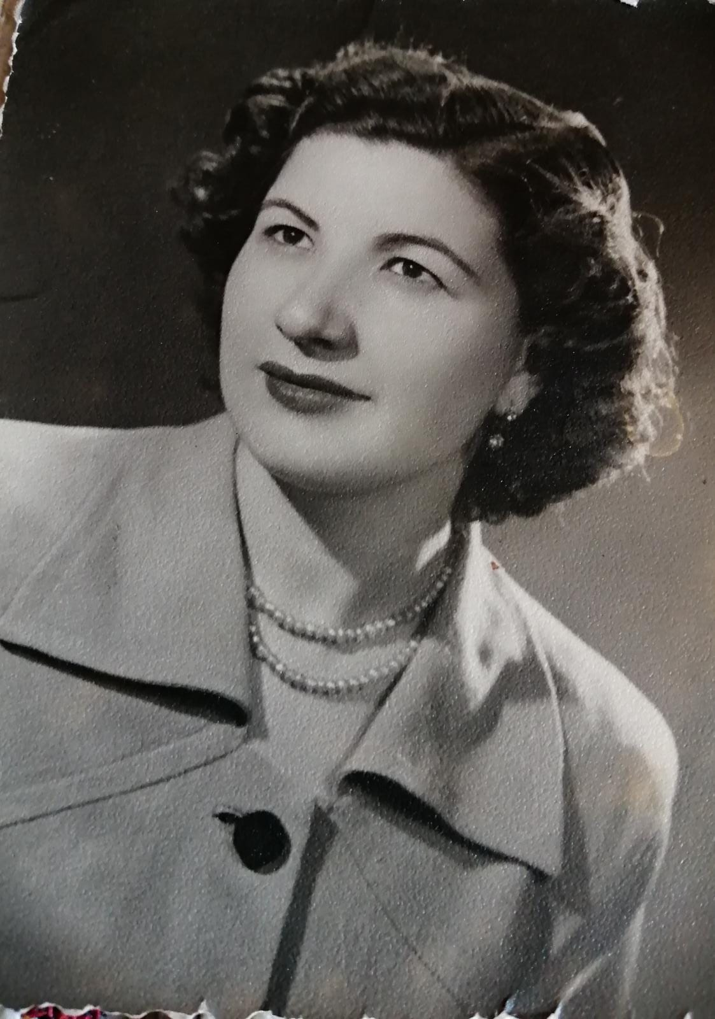
1 de abril de 1923
1 de abril de 2023
Teodora Martín Martínez, conocida como Dora, nació en Madrigal de las Altas Torres, el 1 de abril de 1923, en el seno de una familia trabajadora y muy numerosa.
Hija de Dionisio y Julia, es la mayor de 10 hermanos, aunque solo llegaron a adultos 8.

Slide 3
Siempre ha tenido madera de líder y entre sus aficiones favoritas destaca la literatura. Ha escrito poesías, villancicos y cartas que leía a sus hijos cuando eran pequeños; también es muy artista con los arreglos florales.
A los 16 años se marchó a Madrid para trabajar en la Real Fábrica de Tapices con el fin de ayudar a su familia, ya que los tiempos eran difíciles en aquella época y más en familia tan numerosa.
De la Real Fábrica salió para casarse con Julián, un empleado de banca, coladito por sus huesos.
Tuvieron tres hijos.

Slide 4
La vida le ha dado, además de tres hijos, siete nietos y tres biznietos… ahora casi cuatro; esperamos el siguiente para mayo.
100 años de vida dan para mucho: tiempos muy buenos y algunos malos con enfermedades…
Aquí nos vamos a quedar con los buenos.
Y sin más dilación pasamos a la parte gráfica porque una imagen vale más que mil palabras.

Slide 5
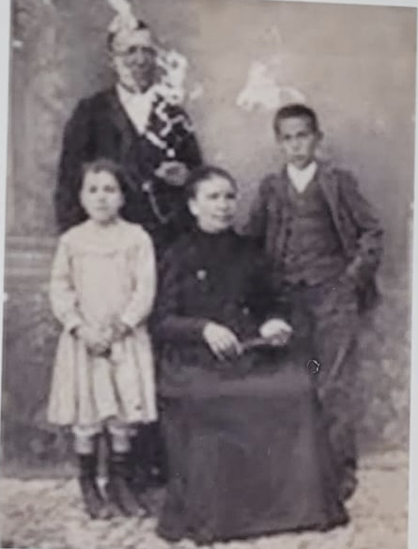
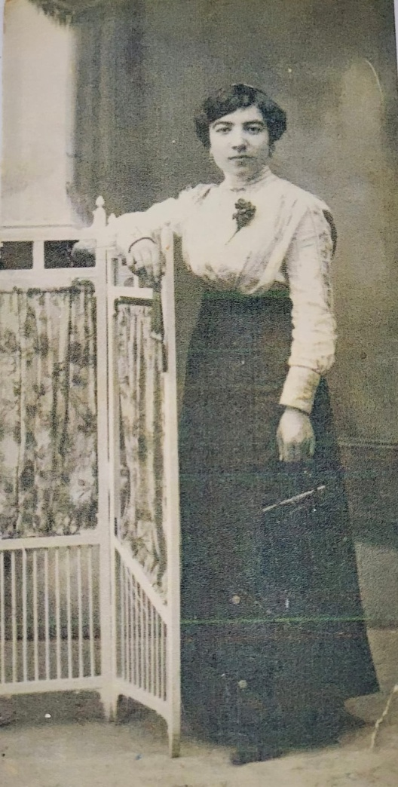
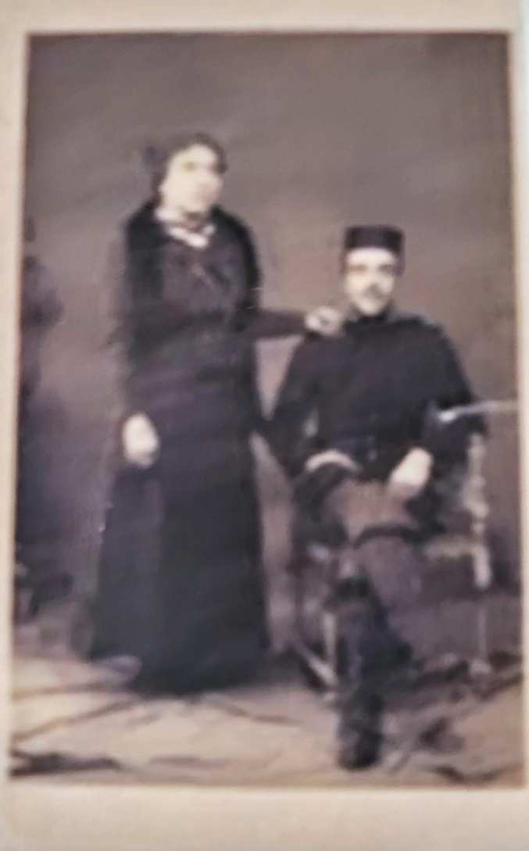
Tus Abuelos, Padres y Tíos.
Tus abuelos maternos, con tu tíos. Tu tía Dioni, tu 2º madre.
Tu Madre
Tus Padres

Slide 6
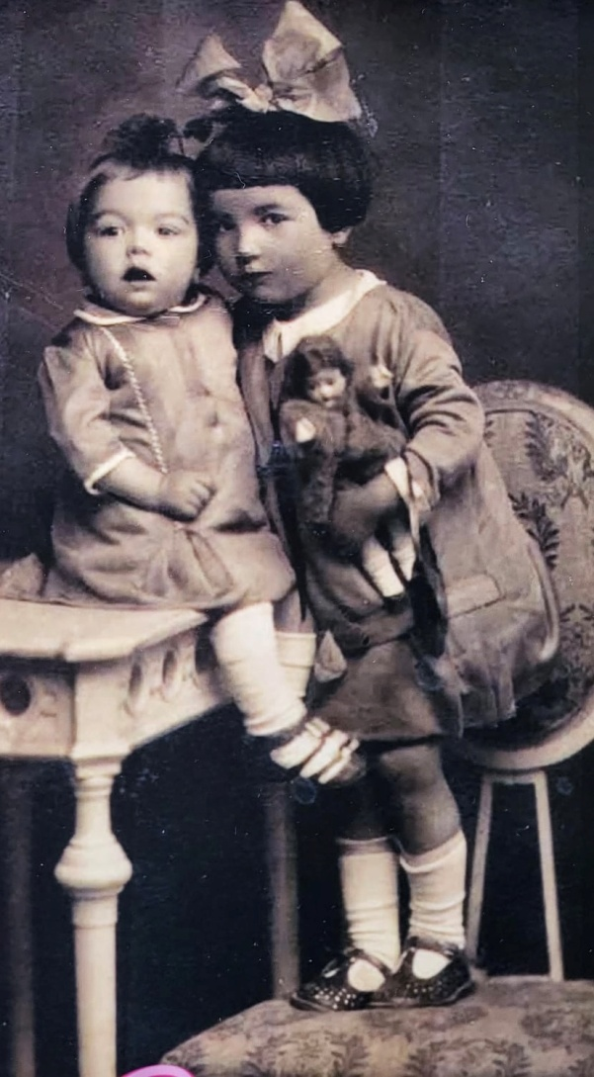
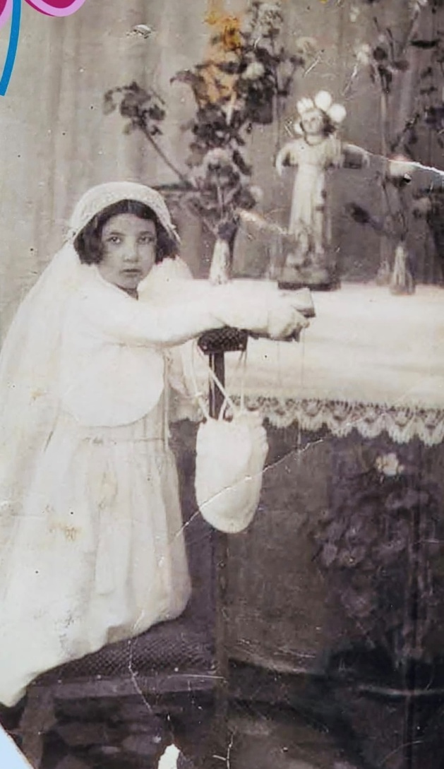
Tú

Slide 7
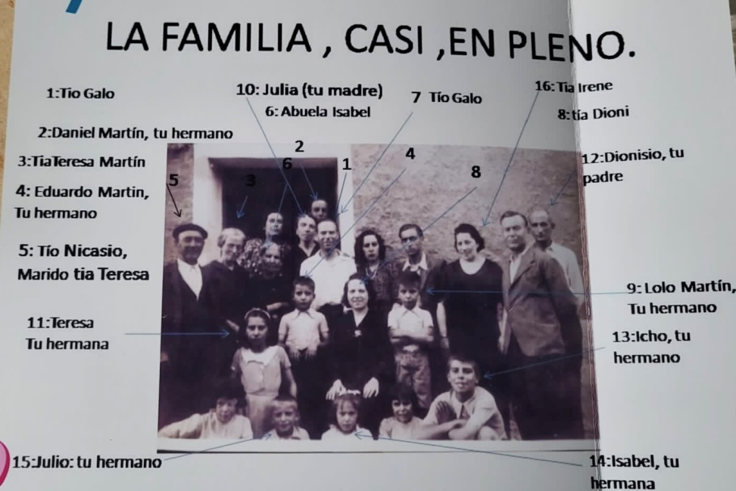
Tu Familia
PADRES , HERMANOS Y TÍOS

Slide 8
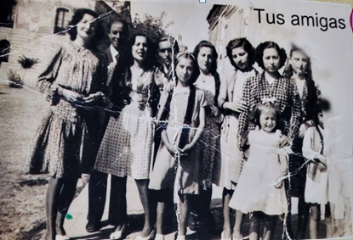
Tus Amigas

Slide 9
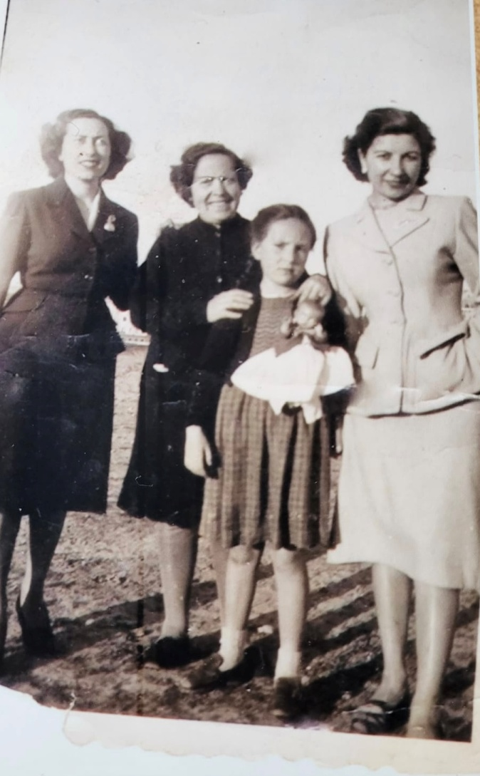
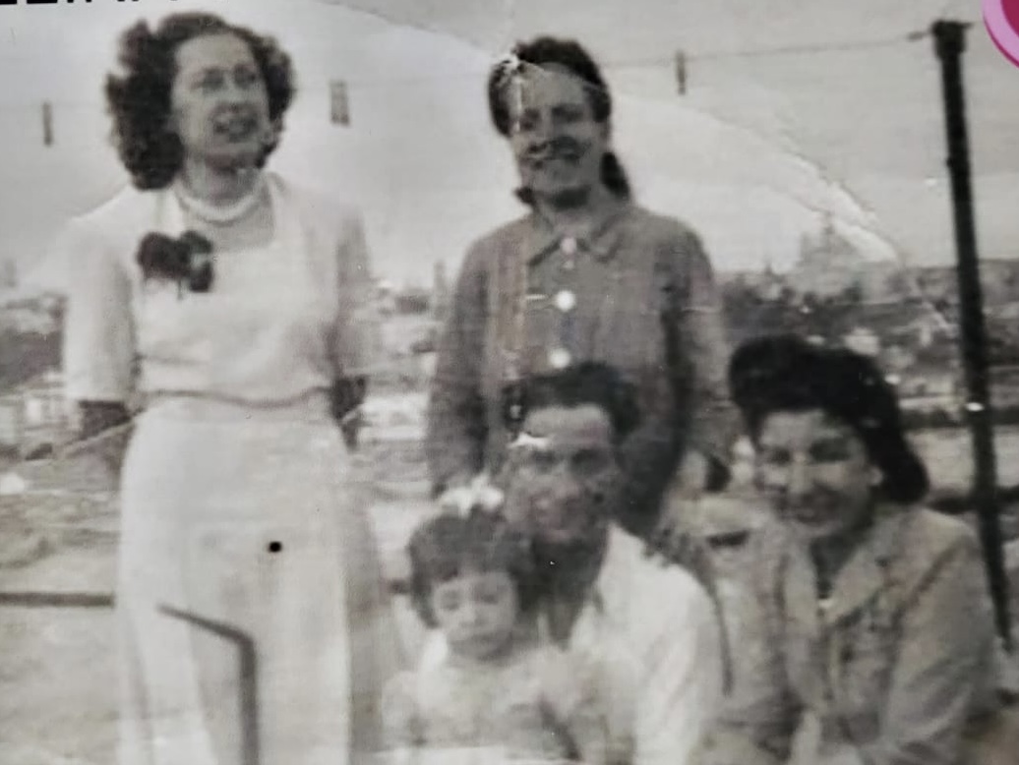
Tíos y Primos

Slide 10
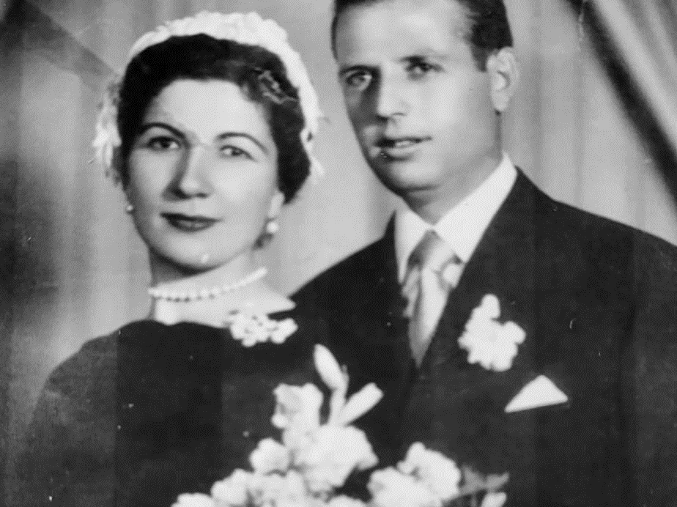
Tu Boda

Slide 11
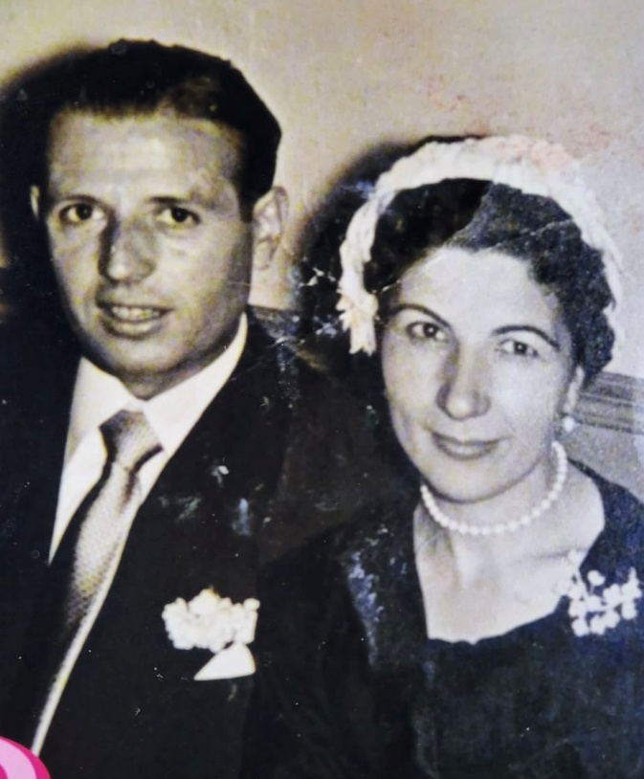
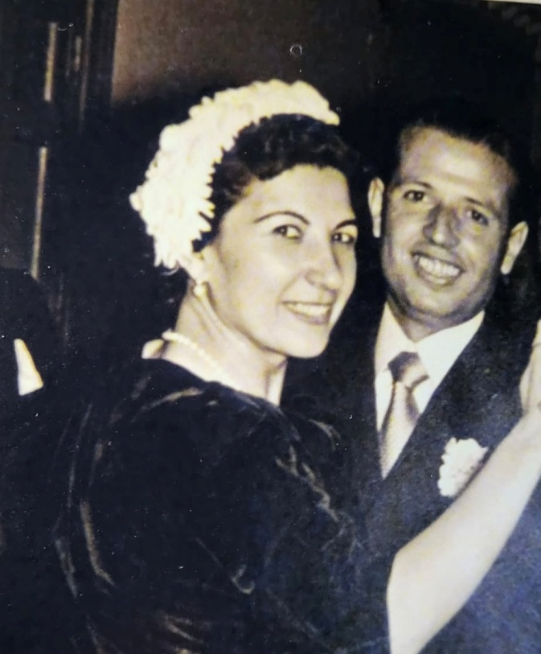
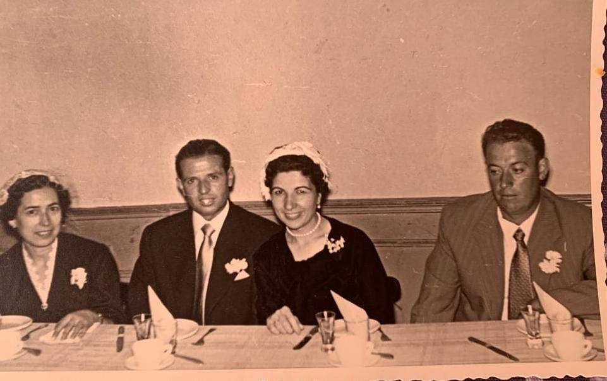
Tu Boda
OS CASASTEIS
EL 14 DE OCTUBRE DE 1955,
EN MADRID.

Slide 12
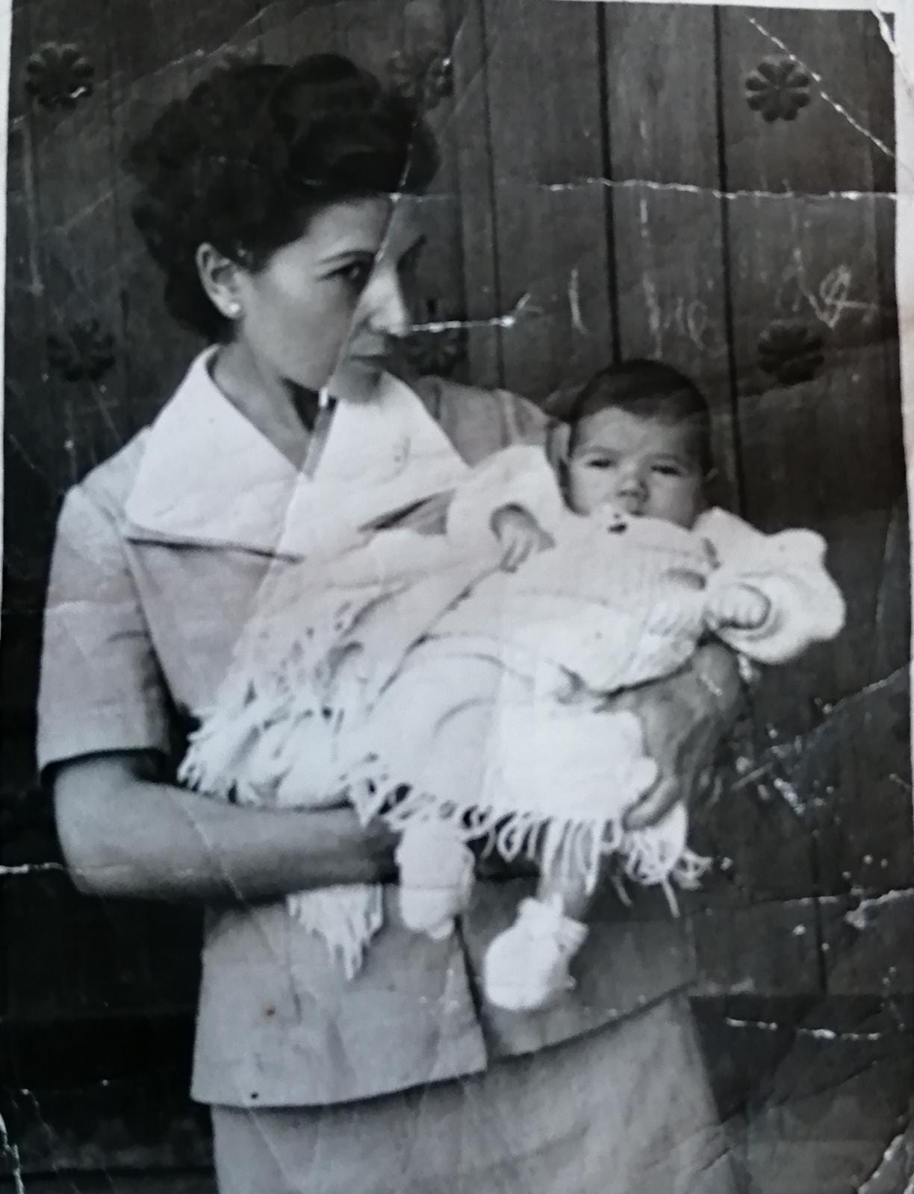
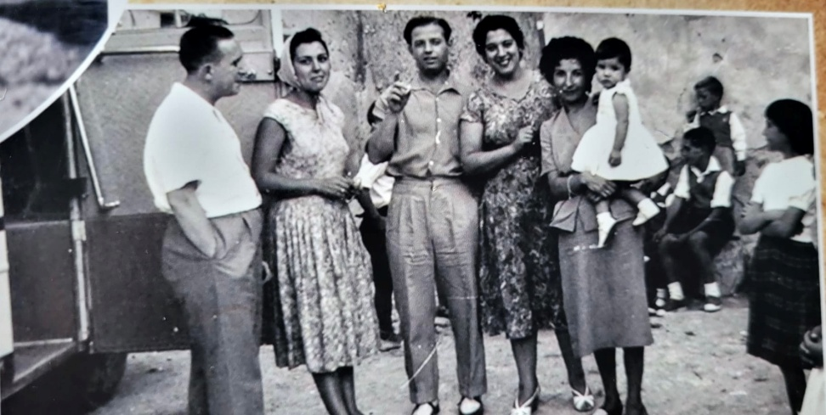
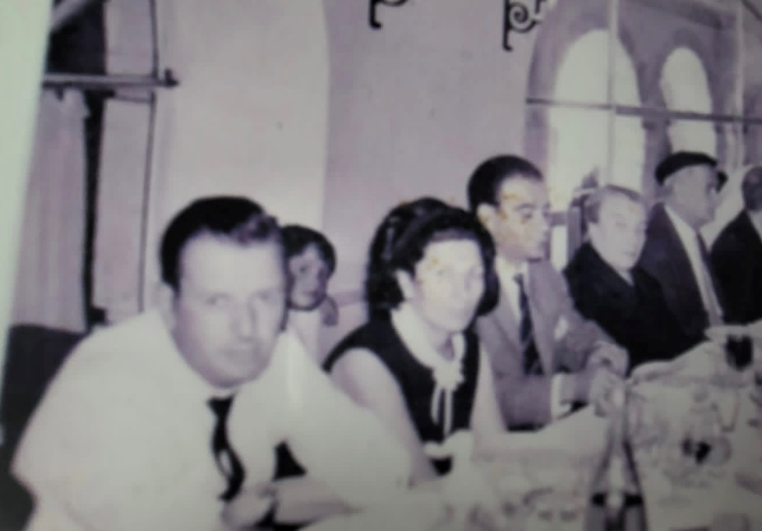
Estrenándote como Madre

Slide 13
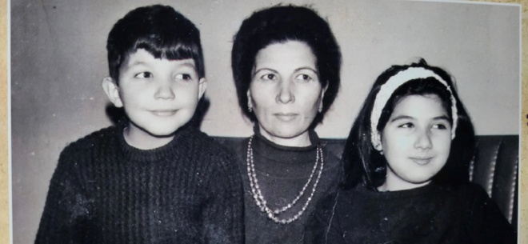
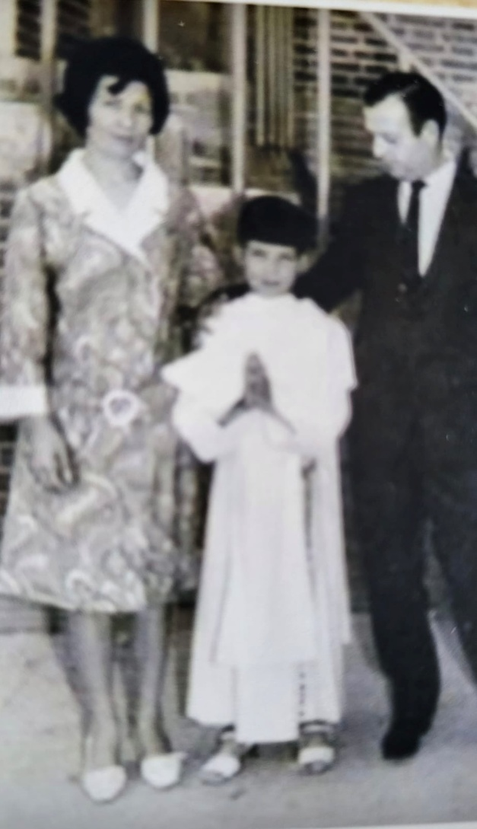
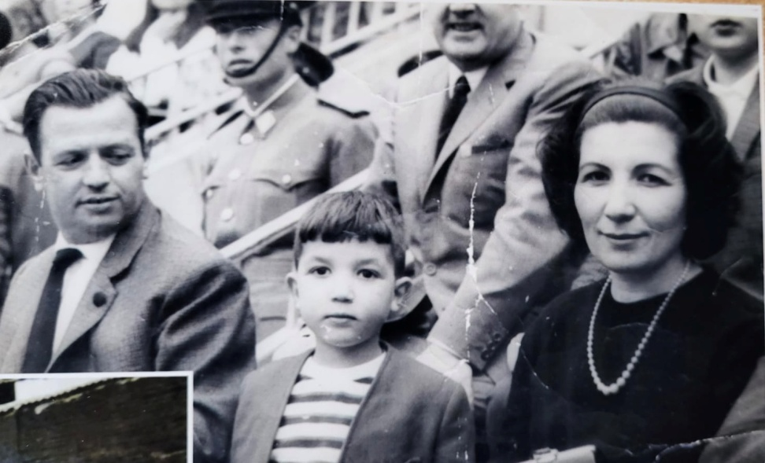

Slide 14
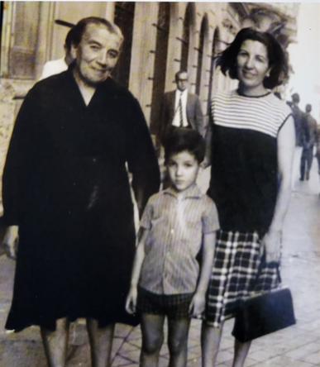
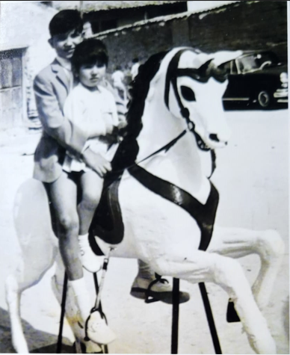
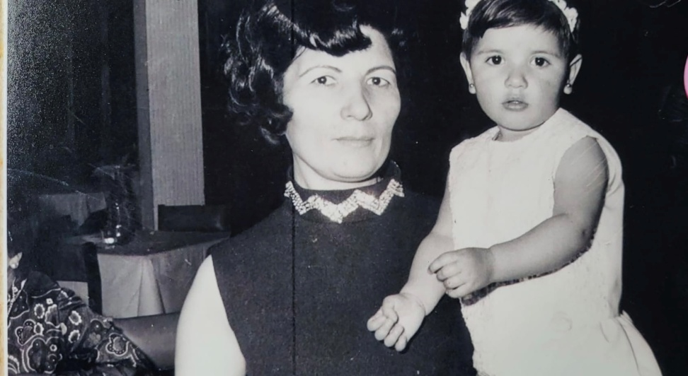

Slide 15
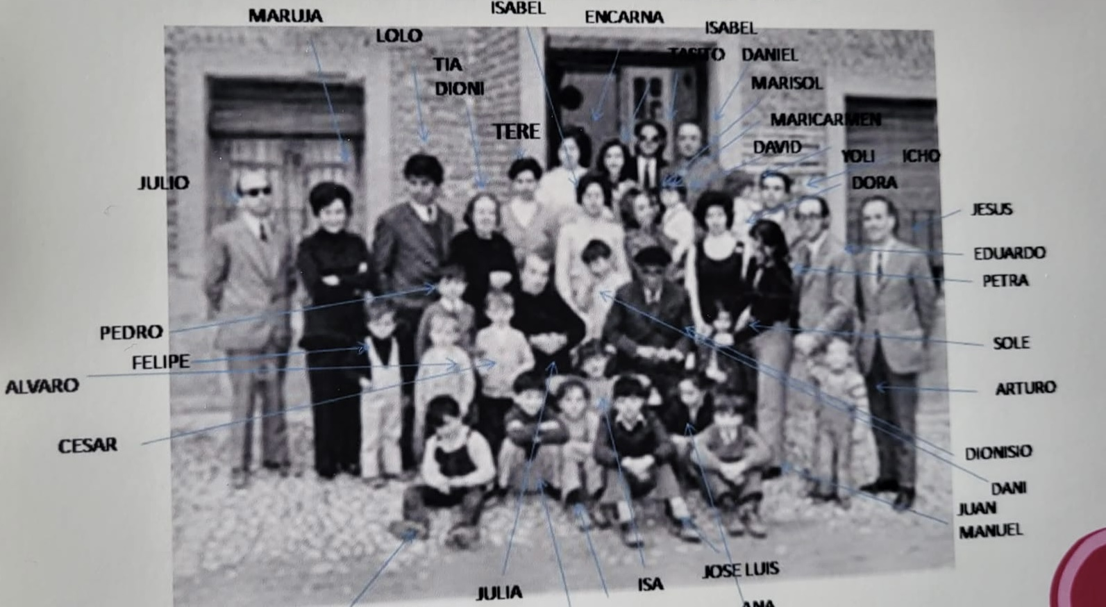
Tu Familia

Slide 16
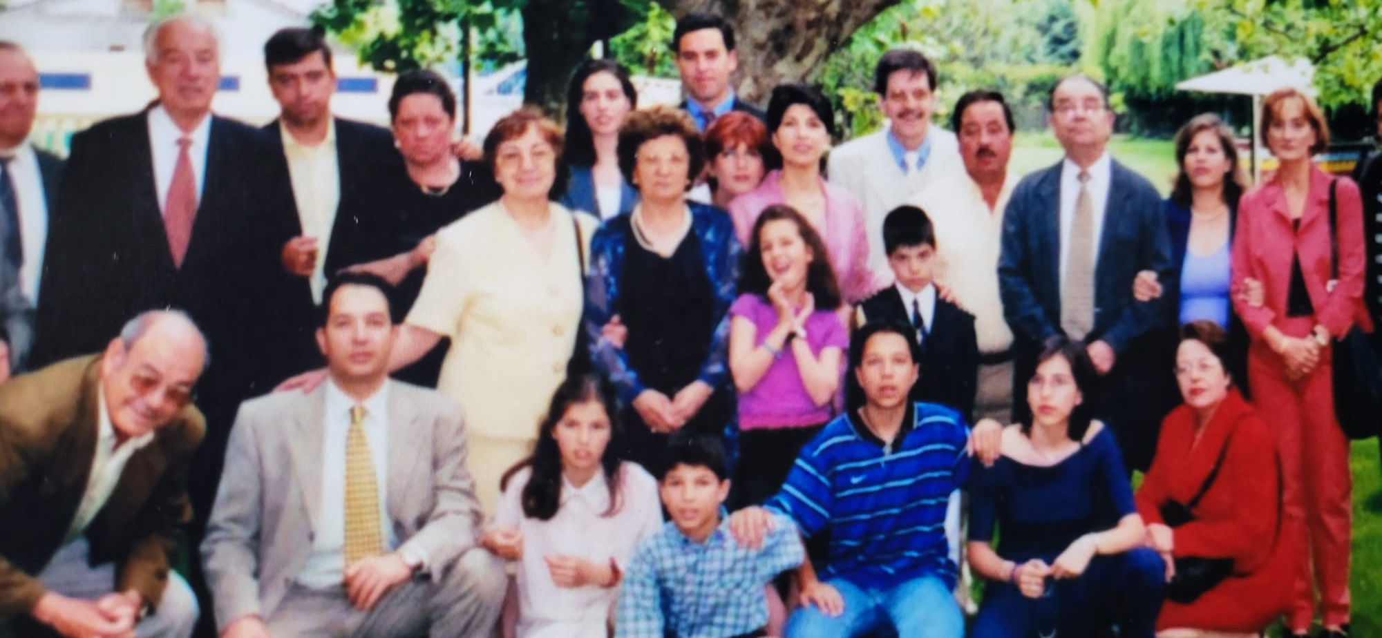
Tu Familia

Slide 17
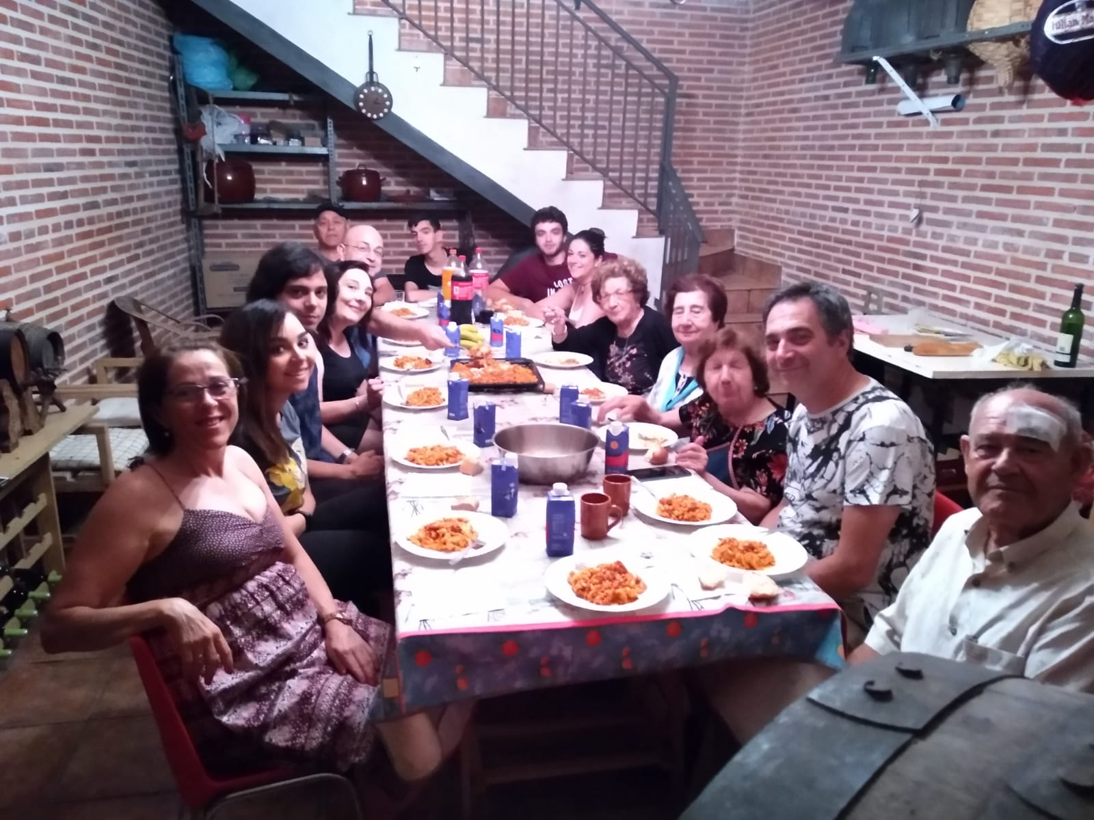

Slide 18
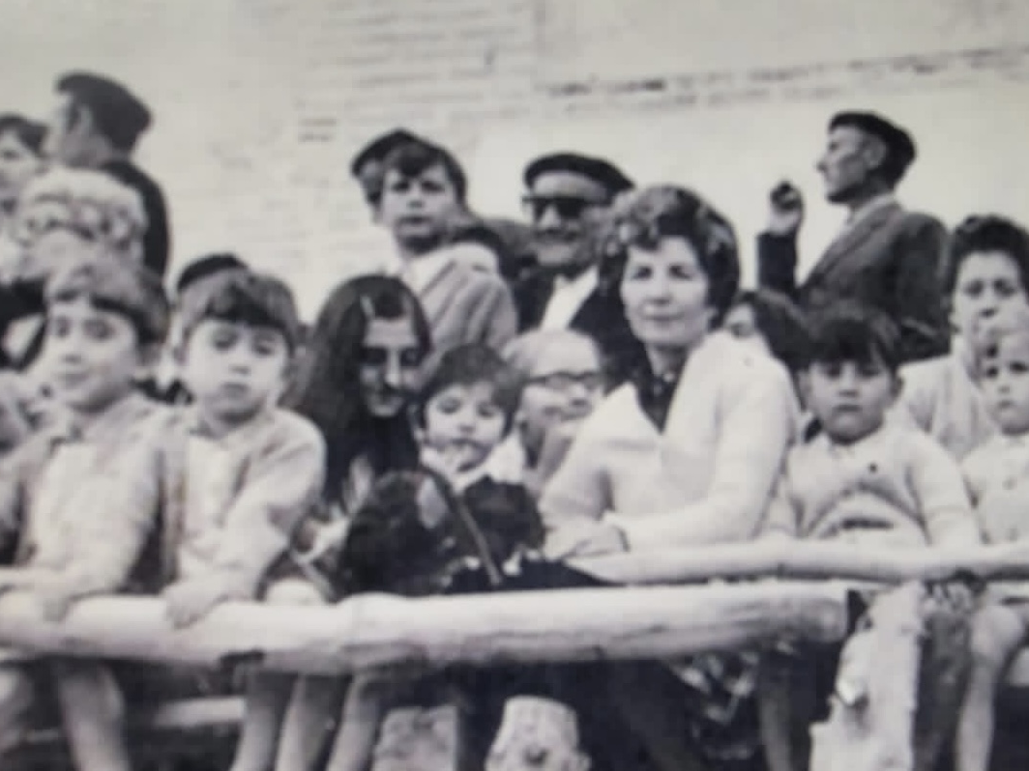
En los Toros

Slide 19
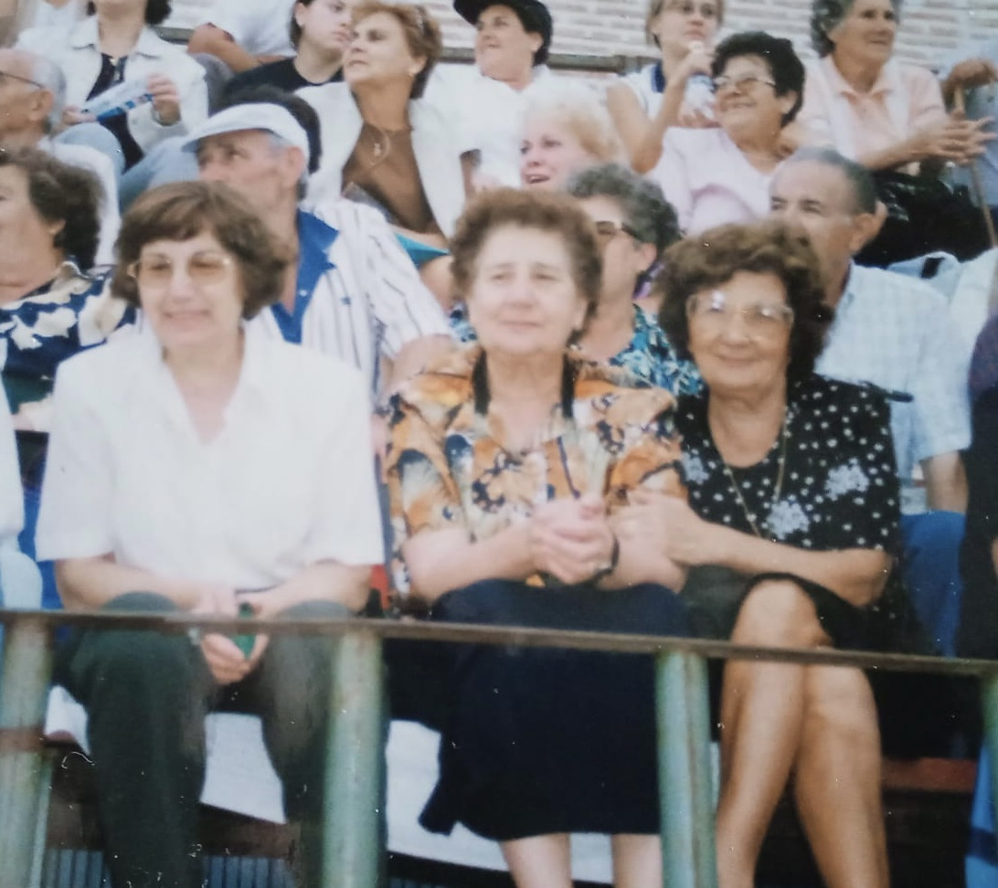

Slide 20
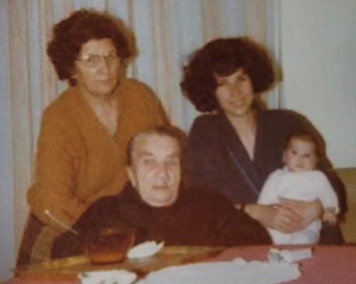
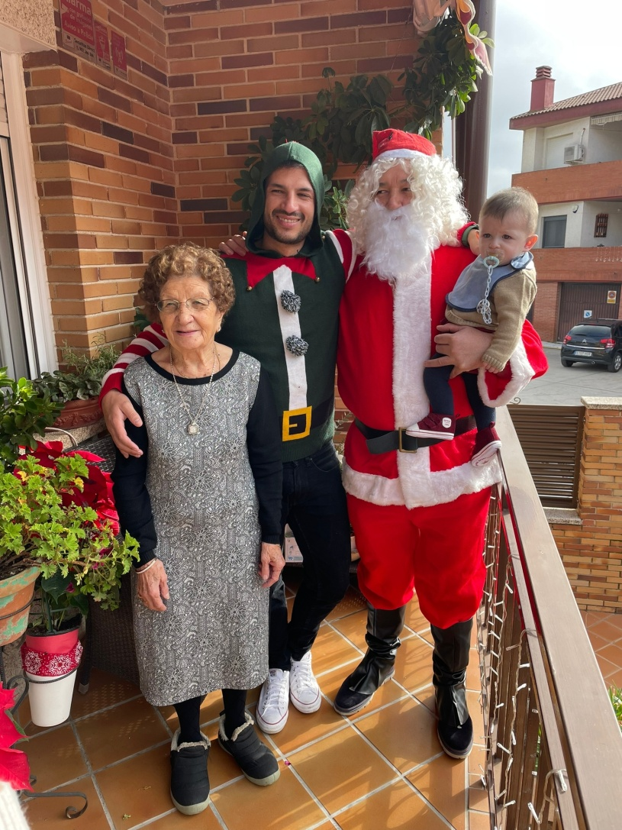
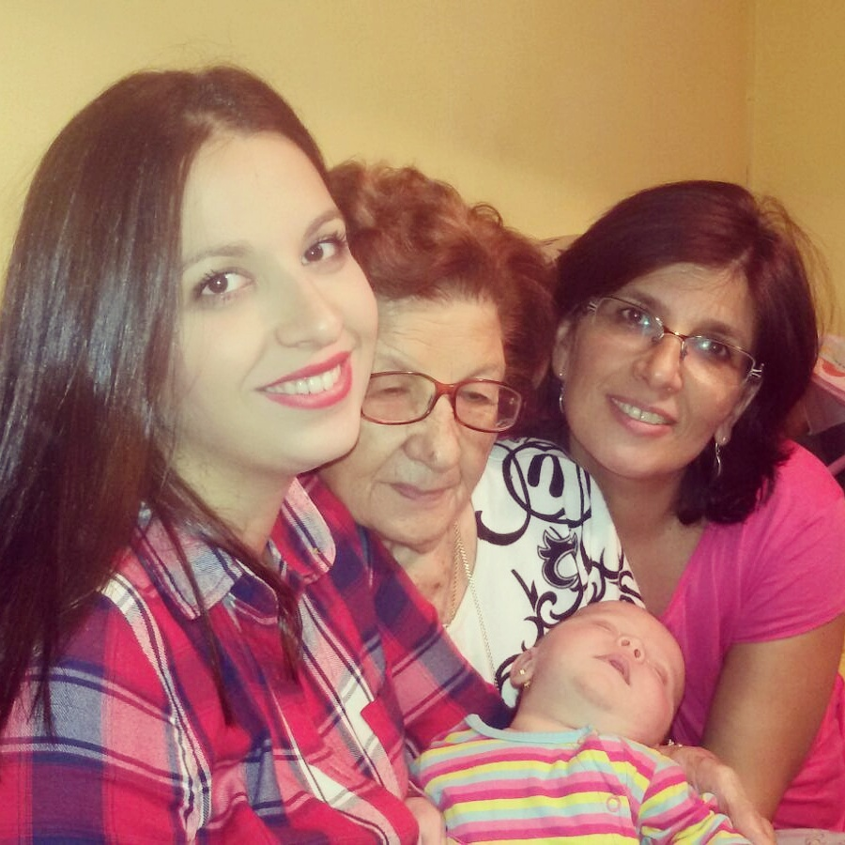
Cuatro Generaciones

Slide 21
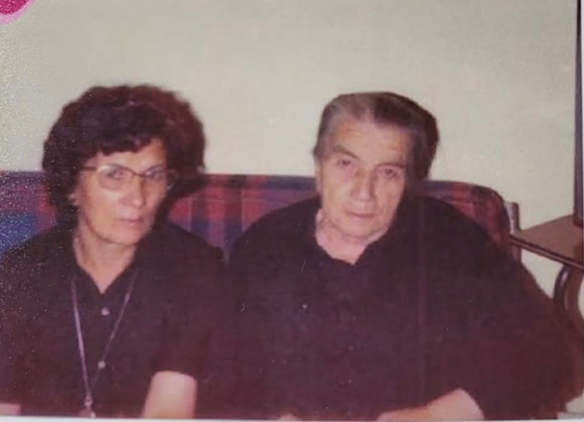
Las Dos Matriarcas

Slide 22
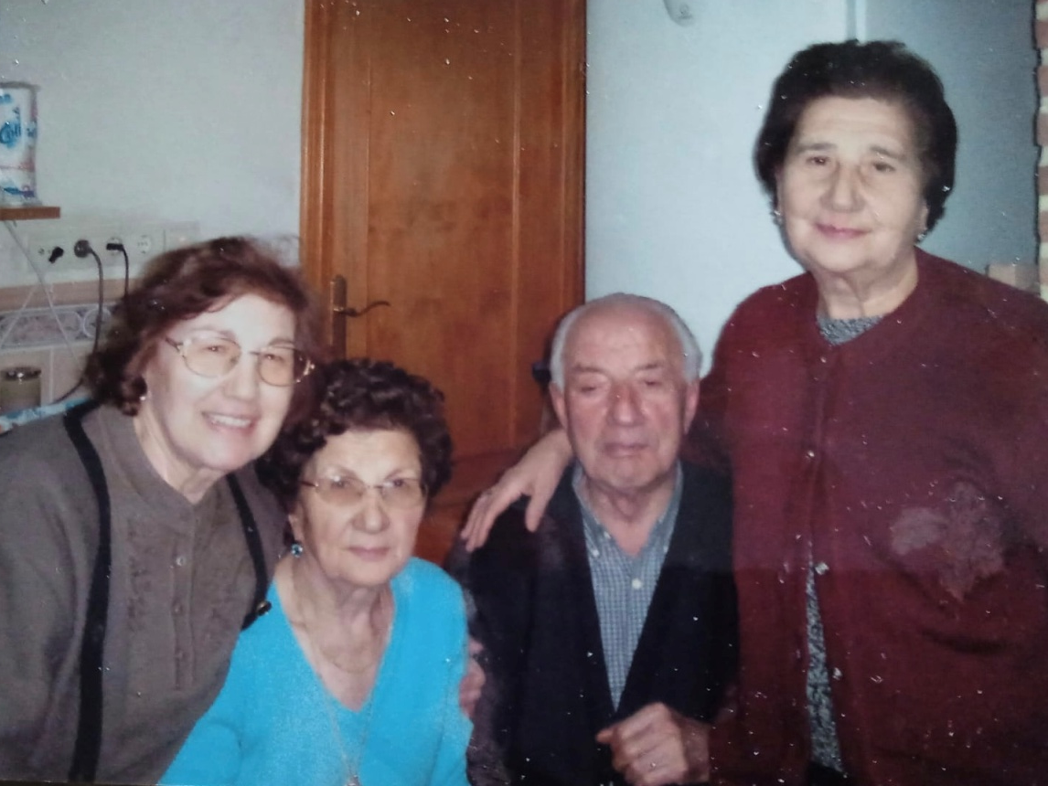
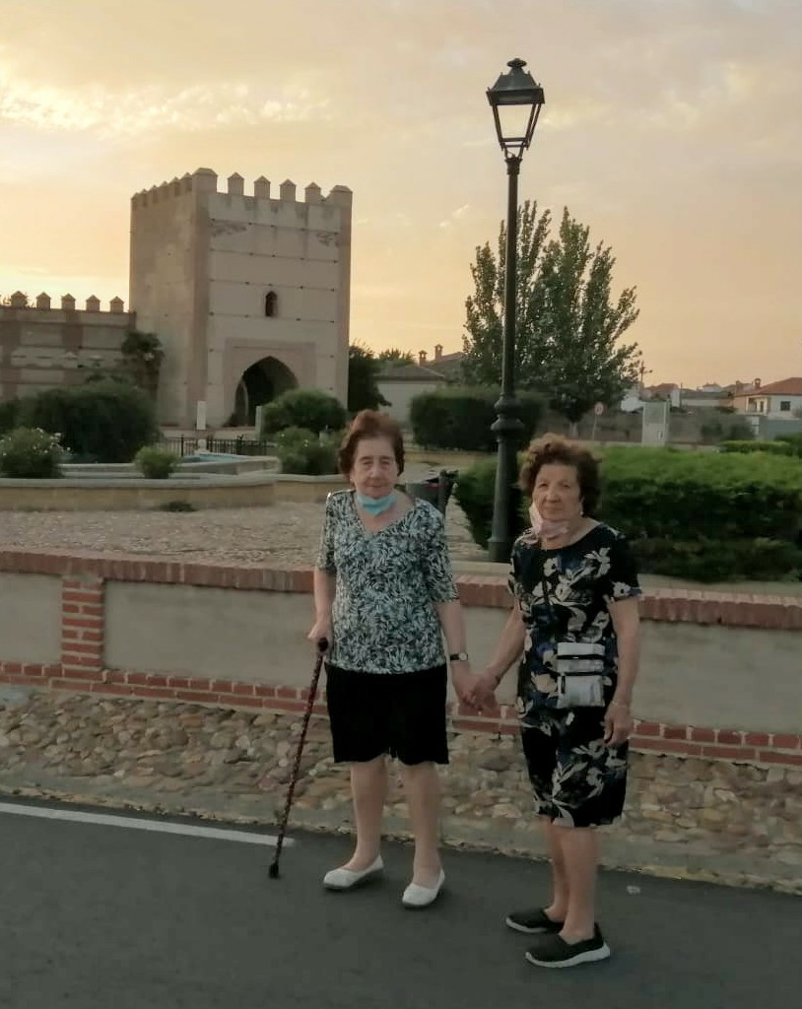
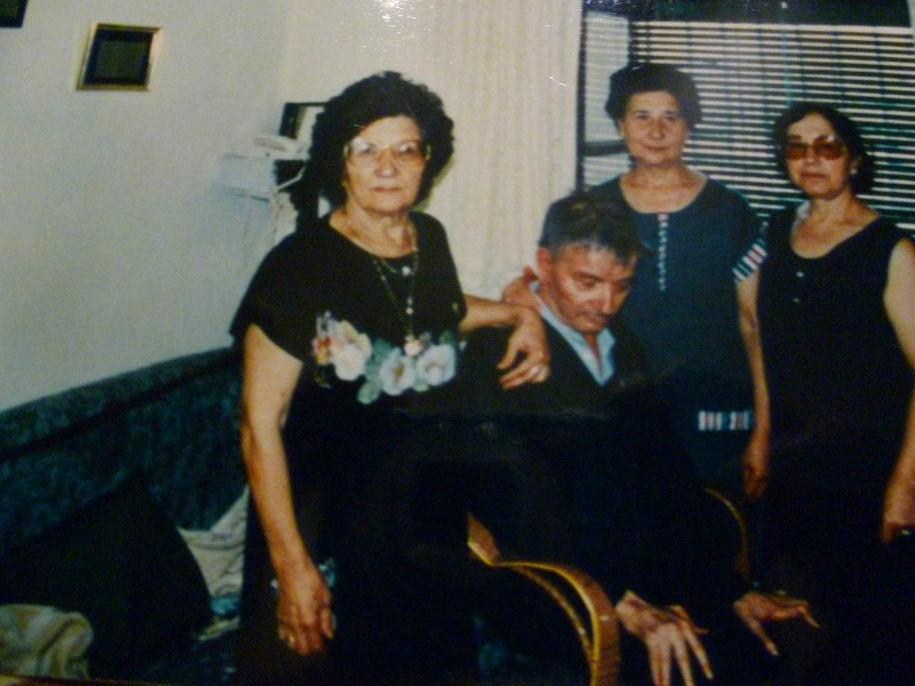
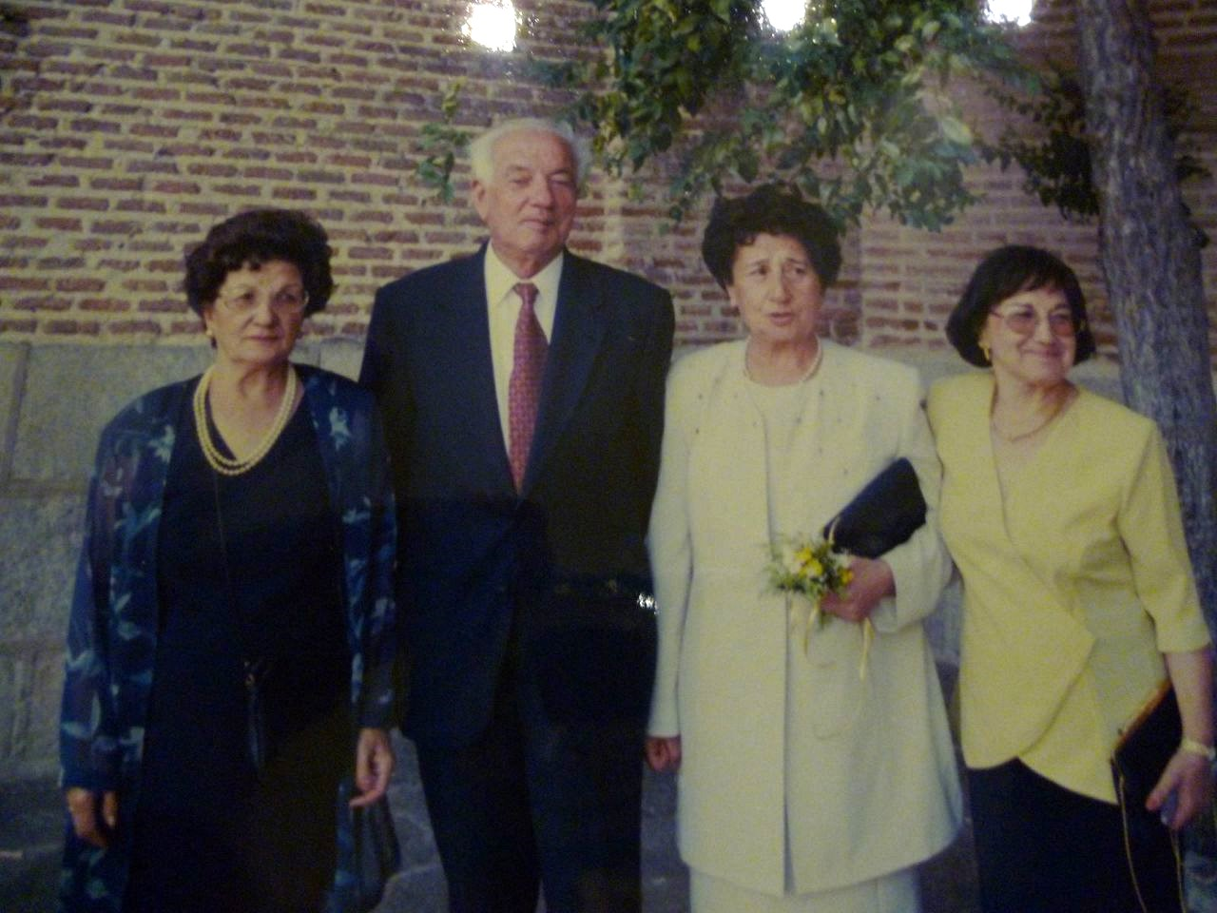
Los Hermanos

Slide 23
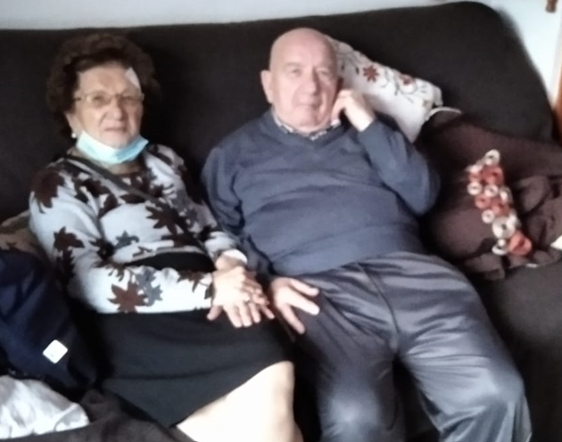
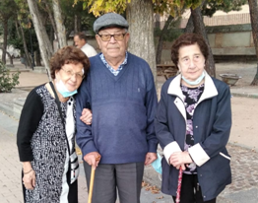
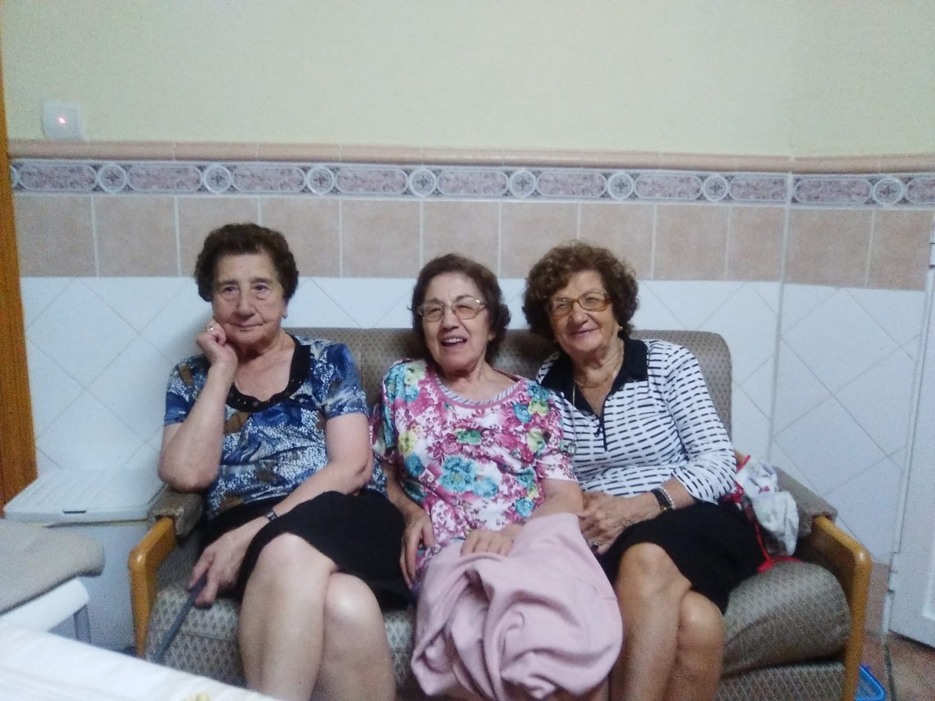
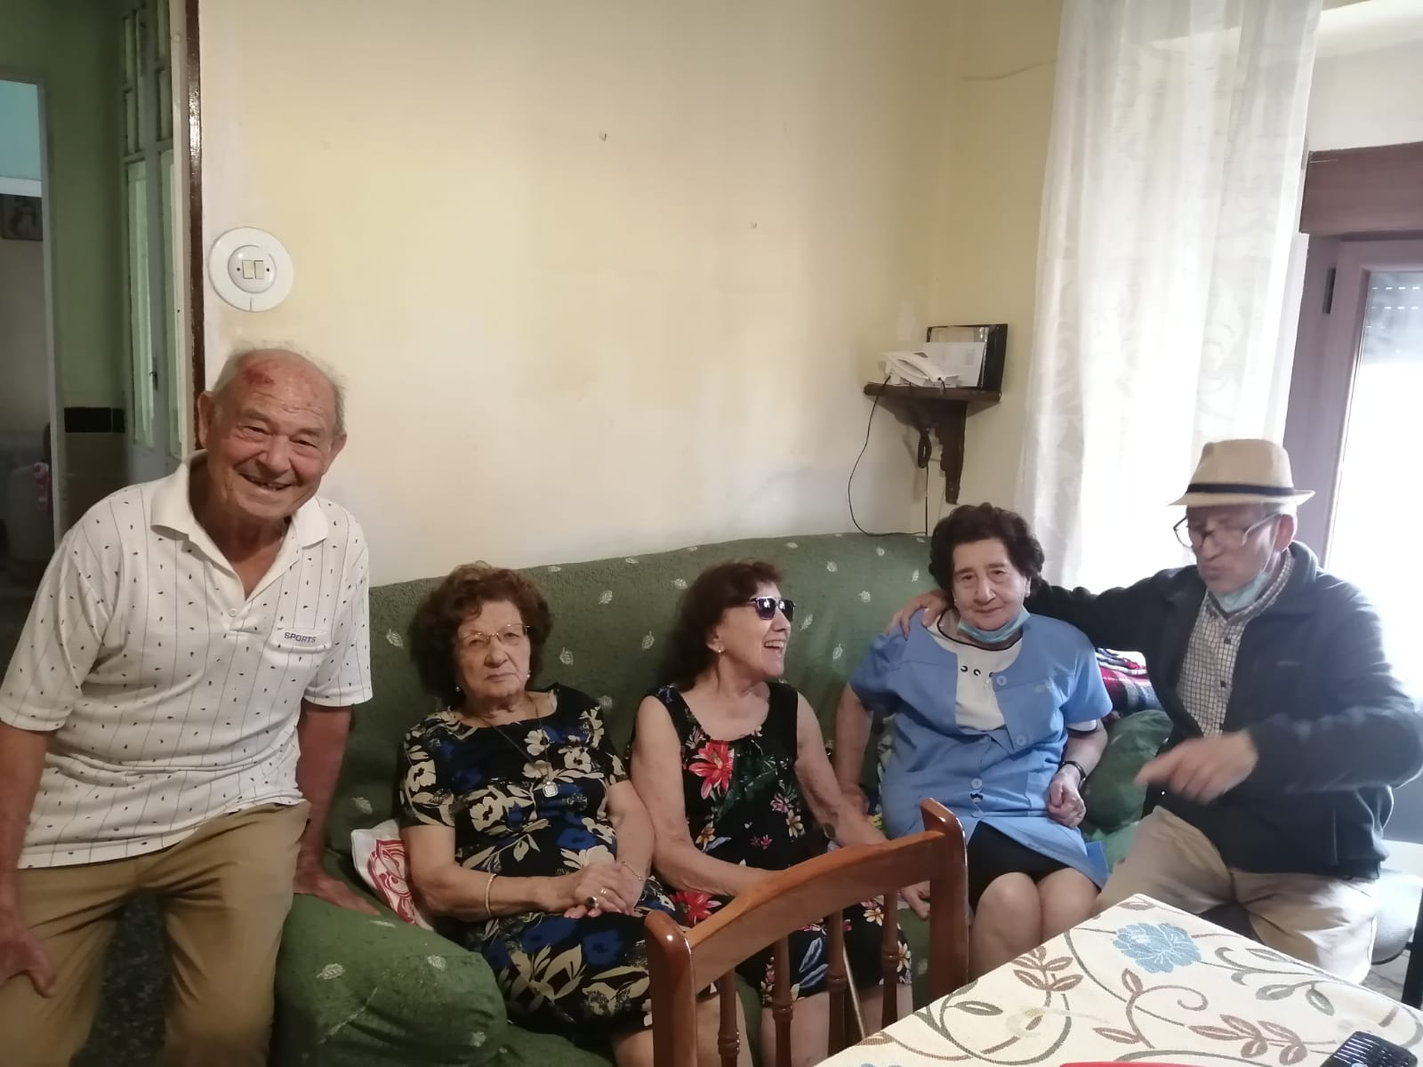

Slide 24
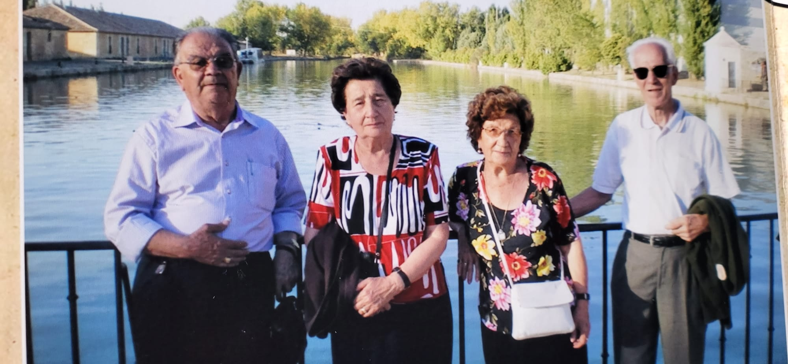

Slide 25
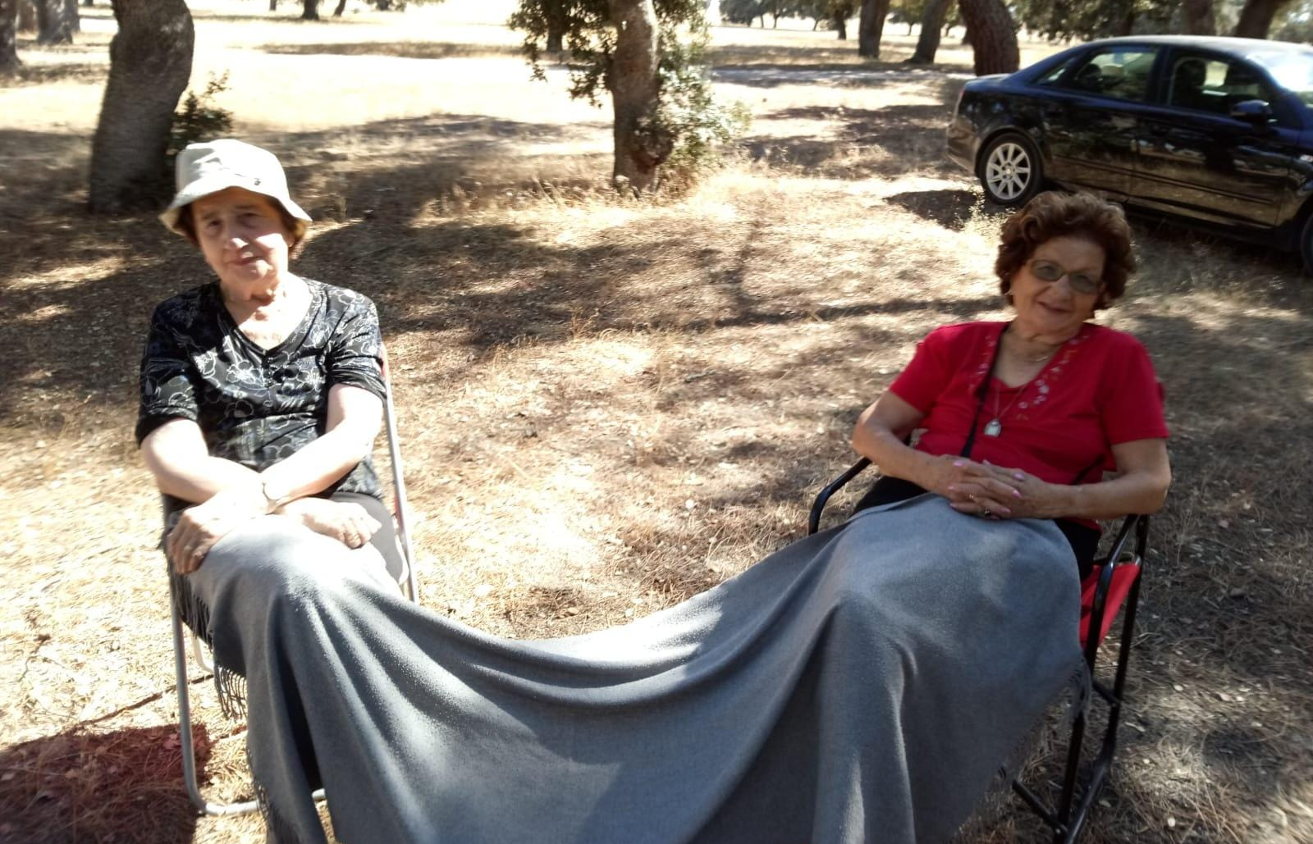
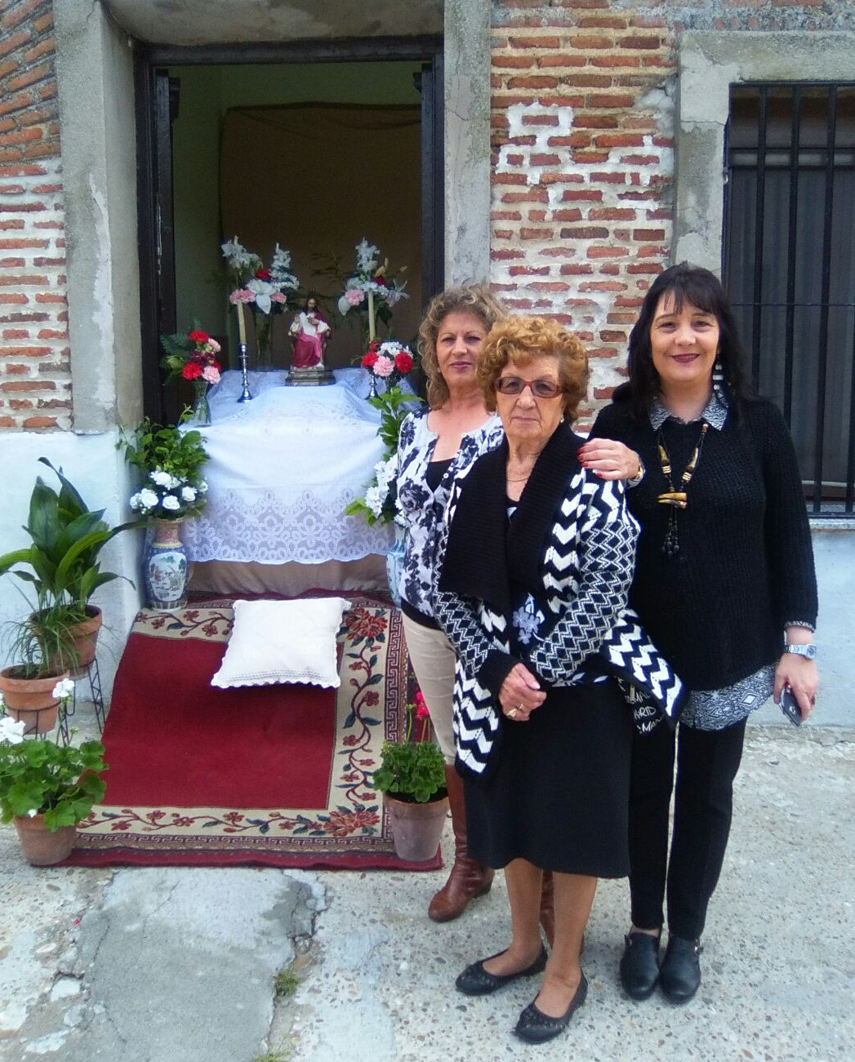
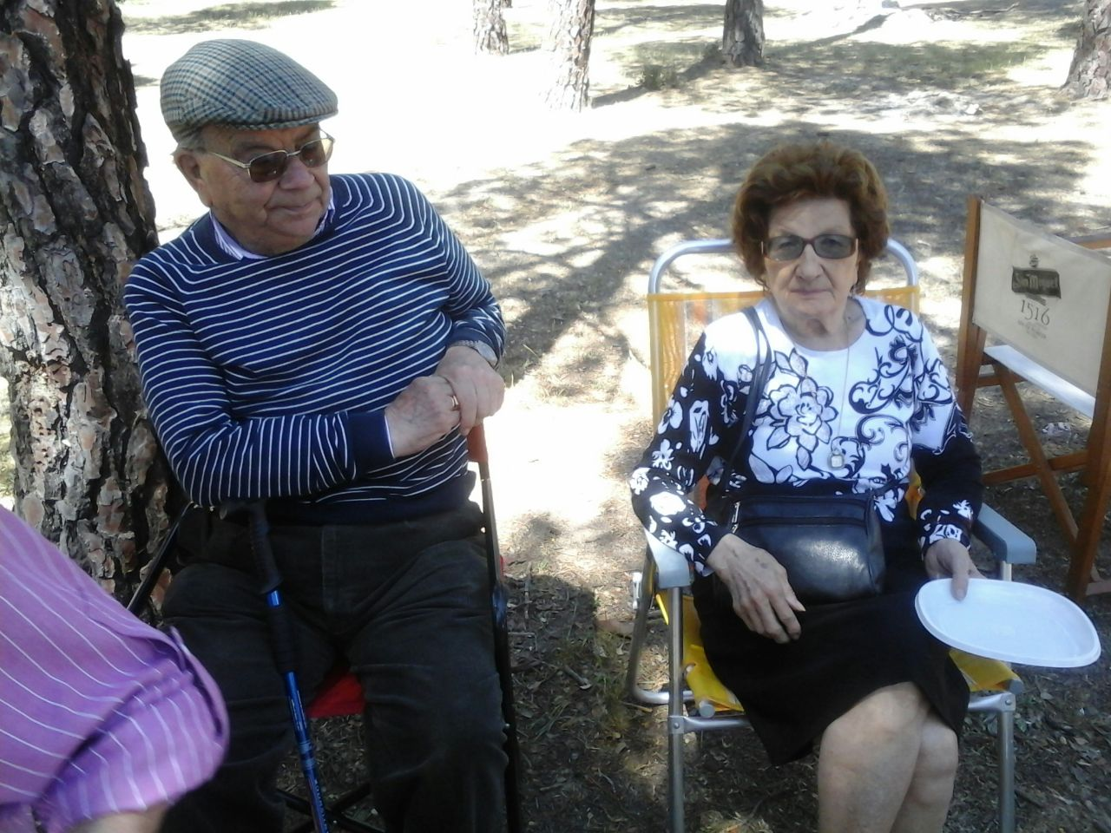
Lunes de Aguas
El Corpus

Slide 26
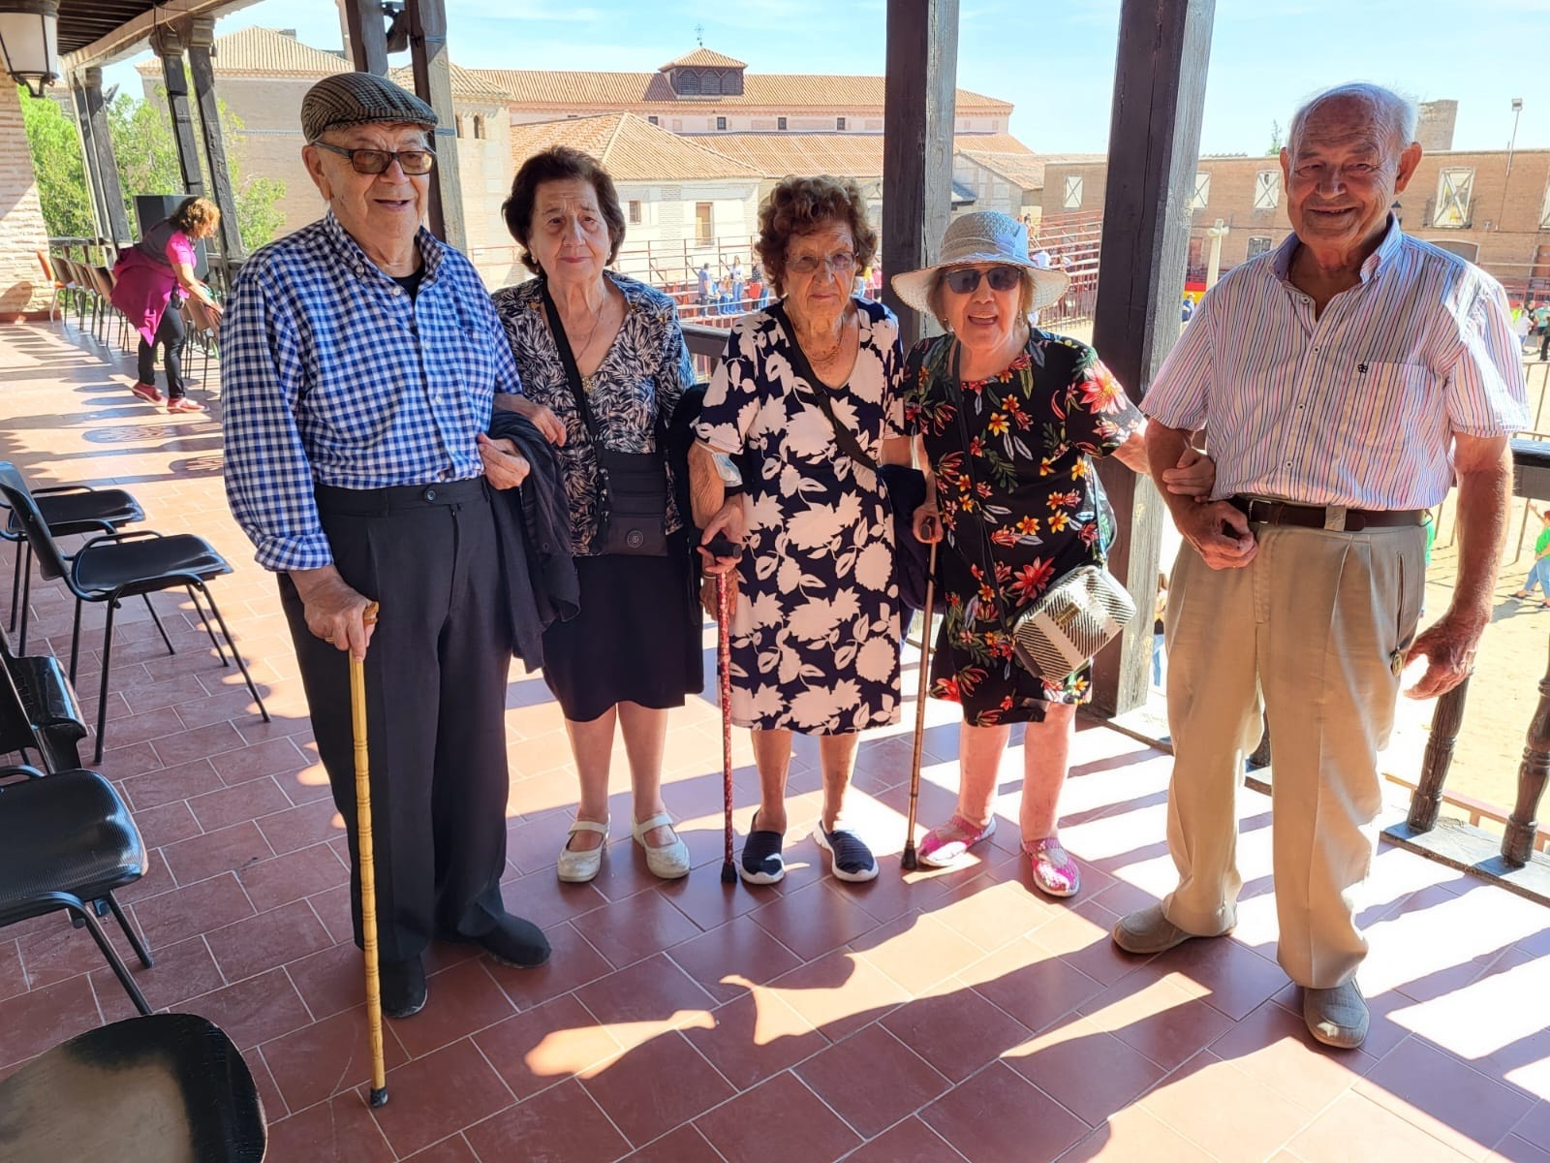

Slide 27
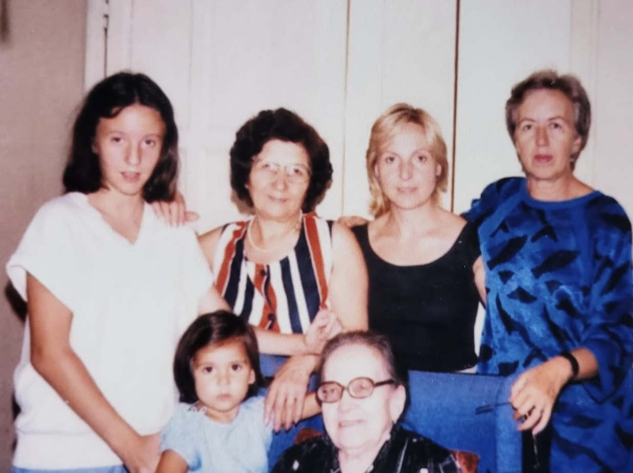
Tus Primas

Slide 28
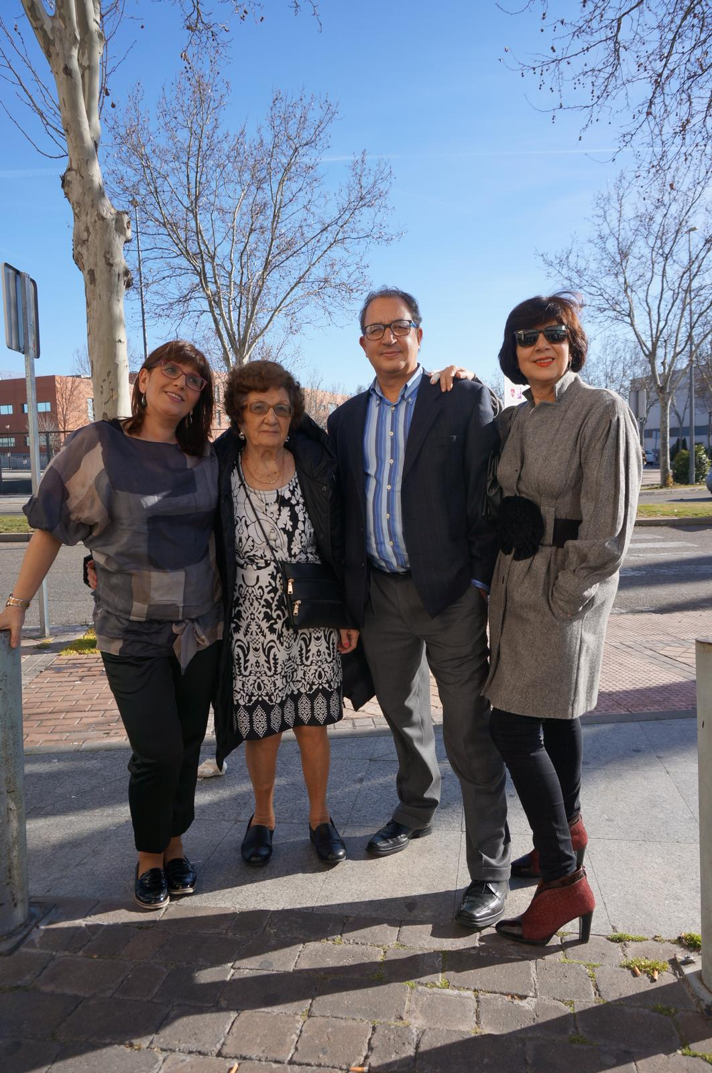
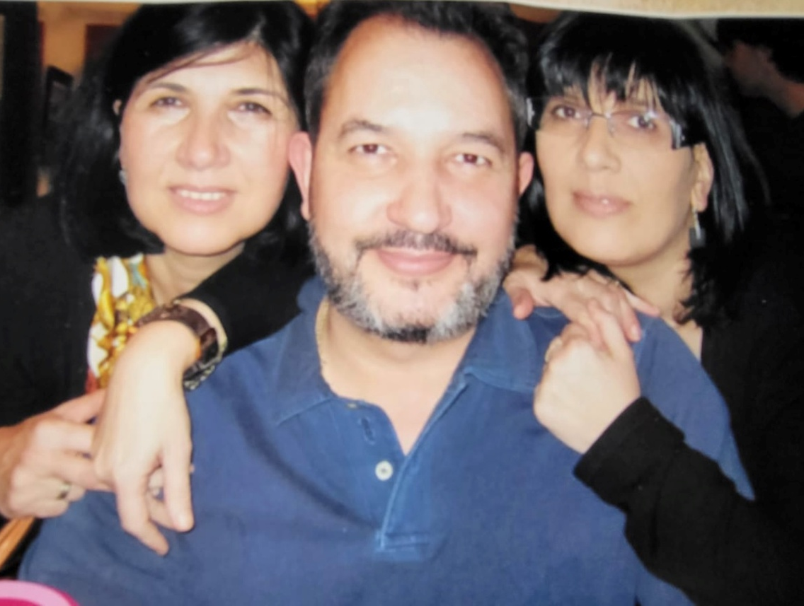
Tus Hijos

Slide 29
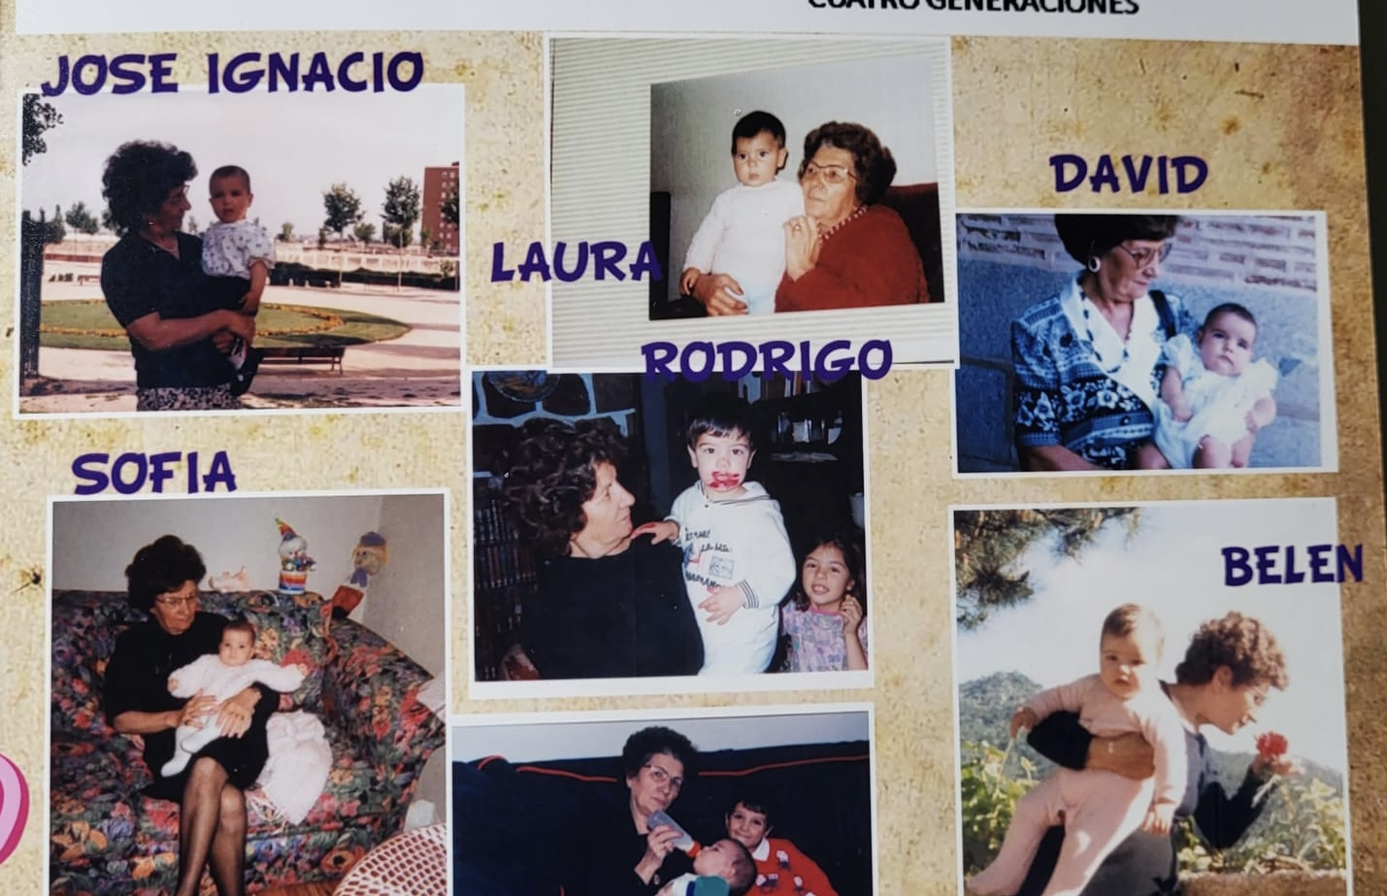
Ya eres Abuela

Slide 30
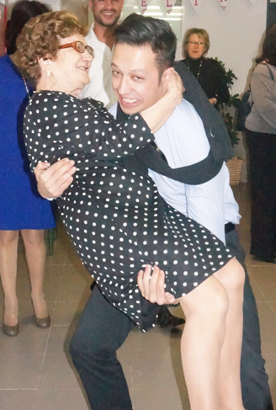

Los Nietos

Slide 31


Los Nietos

Slide 32



Los Nietos

Slide 33


Los Postizos

Slide 34




Slide 35


Nos vamos de Boda

Slide 36



Slide 37



Slide 38



Slide 39



Los Biznietos

Slide 40

Y los de plástico

Slide 41

Casi todos

Slide 42


Slide 43


Slide 44


Slide 45


Slide 46


Trabajando en lo que te gusta

Slide 47

Cosas que te encantan...
Portugal
(Hija predilecta)

Slide 48


Las compras y el aperitivo

Slide 49


Ser una más, el chocolate...

Slide 50


Juego de Mesa

Slide 51



Viajar
CARAVACA
MARBELLA
ASTURIAS

Slide 52





ÁVILA
ZAMORA
CARTAGENA
ARÉVALO
SEGOVIA

Slide 53





COSTA CÁNTABRA
CANDELEDA
SORBAS
PARÍS
GUISANDO

Slide 54


Eurodisney

Slide 55


Slide 56


¡GRACIAS POR ESTAR Y SER COMO ERES!
¡SIGUE LLENANDO LOS AÑOS DE VIDA!
TE QUEREMOS MUCHÍSIMO

